Slide 1

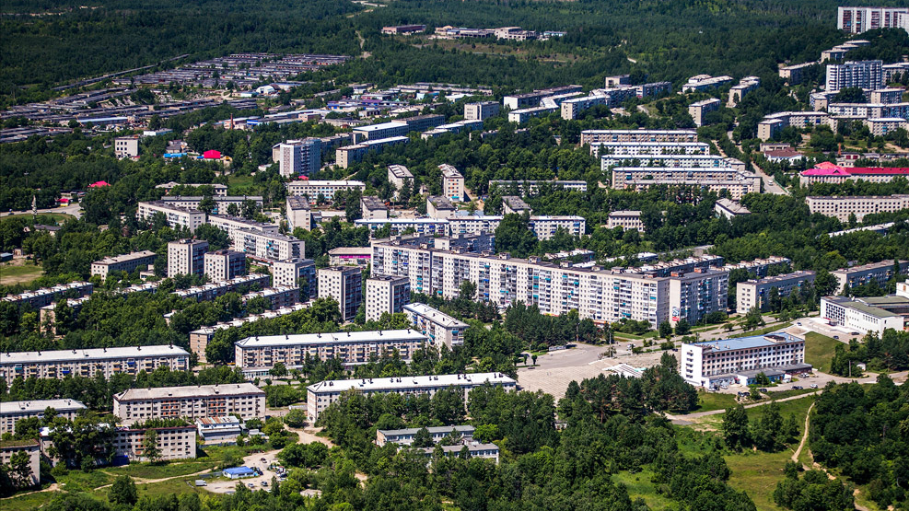

Стратегическая сессия по формированию целевой модели развития опорного населенного пункта г. Амурск
Бастрикина Маргарита Валерьевна
заместитель министра экономического развития края
г. Амурск
2 октября 2025 г.

Slide 2
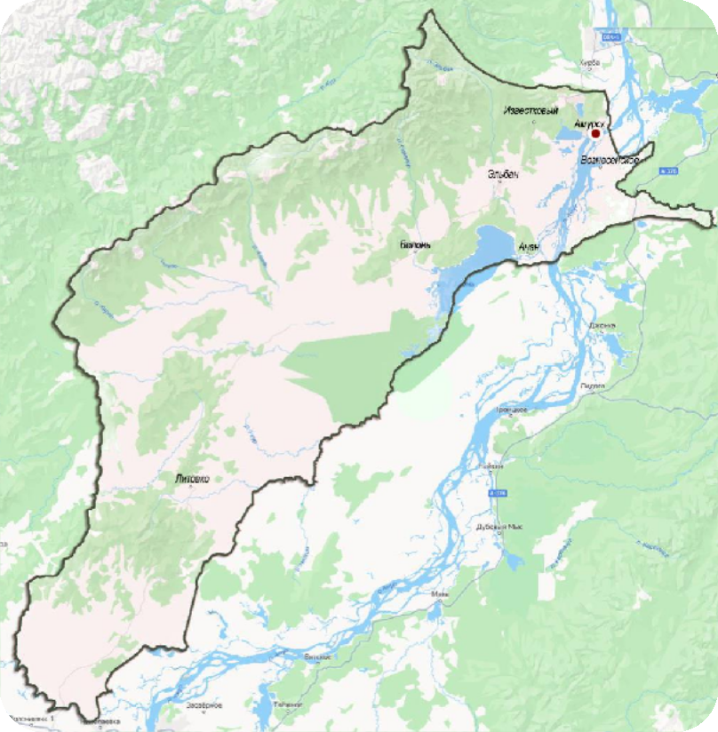


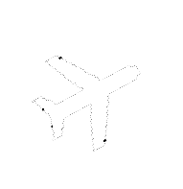
По основным показателям г. Амурск занимает
3-е место после г. Хабаровска и г. Комсомольска-на-Амуре
г. Амурск
Опорный населенный пункт Амурского района
1958 год
основание города
66,0 млрд. руб.
валовый
муниципальный продукт
37,2 тыс. чел.
численность населения
по состоянию на 01.01.2025
146,4 кв. км
площадь города
Транспортная доступность
ЖД ТРАНСПОРТ
ВОДНЫЙ ТРАНСПОРТ
АВТОТРАНСПОРТ
АВИАТРАНСПОРТ

Slide 3

Социально-экономического развитие
Специализация – цветная металлургия, деревообработка
65,8
16,2
млрд. рублей
оборот организаций
млрд. рублей
инвестиций в основной капитал
(3-е место в крае)
Преференциальный режим ТОР
Реализуемые крупные инвестиционные проекты:
6
Строительство Амурского металлургического комбината
(объем инвестиций – 8,7 млрд. рублей; срок:2024 – 2027 гг.)
67,4
млрд. руб.
инвестиций
2051
новое рабочее место
резидентов
Основные предприятия
Строительство цеха по производству фанеры
(объем инвестиций – 3,4 млрд. рублей; срок: 2024 – 2028 гг.)
Организация выпуска продукций из древесины
(объем инвестиций – 3,4 млрд. рублей; срок: 2020-2026 гг.)
ООО «АГМК»
ООО «Амурская ЛК»
38
производство
драгоценных металлов
обработка древесины
Объектов социальной инфраструктуры
42,7
1100
5,0
763
24 учреждения образования
10 учреждений культуры
4 учреждения здравоохранения
млрд. руб. выручка
рабочих
мест
млрд. руб. выручка
рабочих
мест
ФКП «АПЗ Вымпел»
Участие в национальных проектах в 2024 году
оборонное предприятие, патронный завод*
«Жилье и городская среда»
«Культура»
*Данные оборонных предприятий являются конфиденциальными и не подлежат публичному раскрытию
«Безопасные и качественные
автомобильные дороги»
«Образование»

Slide 4
ПРОБЛЕМНЫЕ ВОПРОСЫ
86
мероприятий по г. Амурск
включены в «Атлас27»
Основные категории вопросов:
Ремонт и благоустройство дворовых территорий
Ремонт муниципального жилищного фонда
Ремонт социальных учреждений (детские сады, школы, учреждения культуры)
Благоустройство территории социальных учреждений (детских садов, школ)
В роли
модераторов, экспертов и консультантов
выступили специалисты краевого уровня

Slide 5
НП «Инфраструктура для жизни» комплексная программа развития опорных населенных пунктов Хабаровского края
По городу Амурск вошли:
11
695,2
объектов в стадии
реализации
млн. рублей
объем финансирования
Мероприятия к завершению до конца 2030 года:
Приобретение и поставка блочно-модульной котельной на станции Мылки – 2025 г.
Строительство модульной хлораторной установки участка ФОС – 2025 г.
Расселение аварийного жилищного фонда – 2027 г.
Капитальный ремонт объектов школьных и дошкольных
учреждений – 2030 г.

Slide 6

Спасибо за внимание!
Бастрикина Маргарита Валерьевна
заместитель министра экономического развития края
г. Амурск
2 октября 2025 г.

